Slide 1
JEDNOGLASNA DUHOVNA GLAZBA U SREDNJEM VIJEKU

Slide 2
CRKVENA ili DUHOVNA GLAZBA U SREDNJEM VIJEKU
dio kršćanskih obreda
poticanje vjerskih osjećaja i lakše pamćenje crkvenih tekstova

Slide 3
RANOKRŠĆANSKI OCI
sv. Jeronim, 4./5. stoljeće
crkveni otac rodom iz Dalmacije
preveo Bibliju s grčkog na latinski, Vulgata
„Deo non voce, sed corde cantandum!”
(sv. Jeronim)

Slide 4
RANOKRŠĆANSKI OCI
sv. Augustin, 4./5. stoljeće
jedan od najznačajnijih crkvenih otaca
djela De civitate Dei (O državi Božjoj) i Confessiones (Ispovijesti)
glazba mora biti primjerena bogoslužju
glazba je u službi riječi
glas mora biti školovan i ugodan

Slide 5
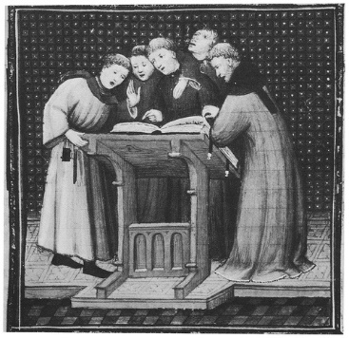
Schola Cantorum
glazba se učila u crkvenim pjevačkim školama – Schola Cantorum

Slide 6
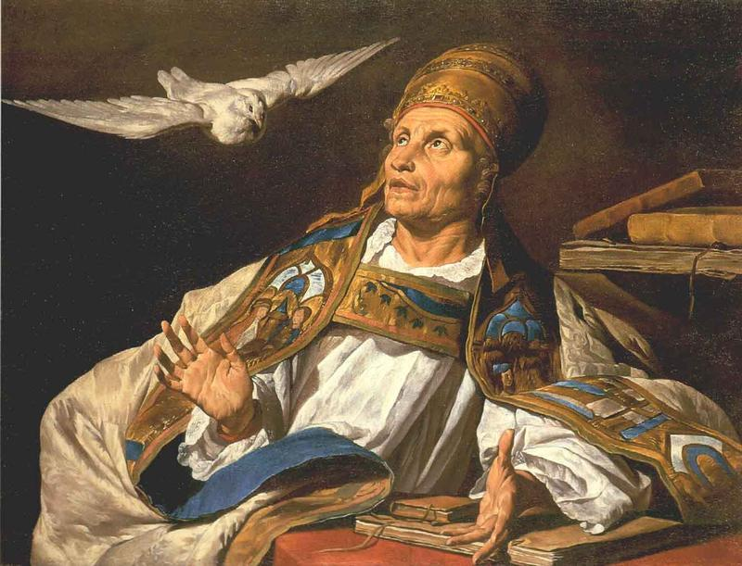
GREGORIJANSKI KORAL
papa Grgur Veliki (6./7. st.)
gregorijanski koral –
skupni naziv za jednoglasne crkvene napjeve na latinskom jeziku
izvode se a cappella

Slide 7
Antifonarij – zbirka odabranih tekstova crkvenih napjeva (bez notacije) koji su postali obavezni dio kršćanskog bogoslužja
nastao na poticaj pape Grgura Velikog

Slide 8
Odnos melodije i teksta može biti:
silabički = jedan slog, jedan ton
Dies iræ, dies illa Solvet sæclum in favilla, Teste David cum Sibylla.
Quantus tremor est futurus, Quando Judex est venturus, Cuncta stricte discussurus!
melizmatički = bogati nizovi tonova na jedan slog teksta, tzv. melizmi
♪ ♫ ♪ Alelluia https://www.youtube.com/watch?v=9FUCZl9dytM
♪ ♫ ♪ https://www.youtube.com/watch?v=Dlr90NLDp-0&list=PLA5694801C624D517&index=6

Slide 9
Načini izvedbe:
responzorijalno pjevanje: izmjenjuje se solist, ili više solista, sa zborom
antifonalno pjevanje: izmjenjuju se dva zbora, tj. 2 veće skupine pjevača

Slide 10
BAŠĆANSKA PLOČA
datira oko 1100. godine
crkva sv. Lucije u Jurandvoru (kraj Baške) na Krku
dokument o darovanju zemlje kralja Dmitra Zvonimira mjesnom benediktinskom samostanu

Slide 11
BAŠĆANSKA PLOČA
značajan izvor za povijest hrvatskog naroda, jezika i razvitak glagoljice
danas se čuva u prostorima Hrvatske akademije znanosti i umjetnosti, a u crkvi sv. Lucije nalazi se kopija

Slide 12
GLAGOLJAŠKO PJEVANJE
pjevanje obreda zapadne rimske crkve
pjeva se na hrvatskoj inačici staroslavenskog jezika
pojavljuje se od 9. stoljeća na Krku, u Istri, Hrvatskom primorju, Lici i Dalmaciji
♪ ♫ ♪ Gospode pomiluj, Dobrinje, otok Krk
https://www.youtube.com/watch?v=rdqwYFoL1ww

Slide 13
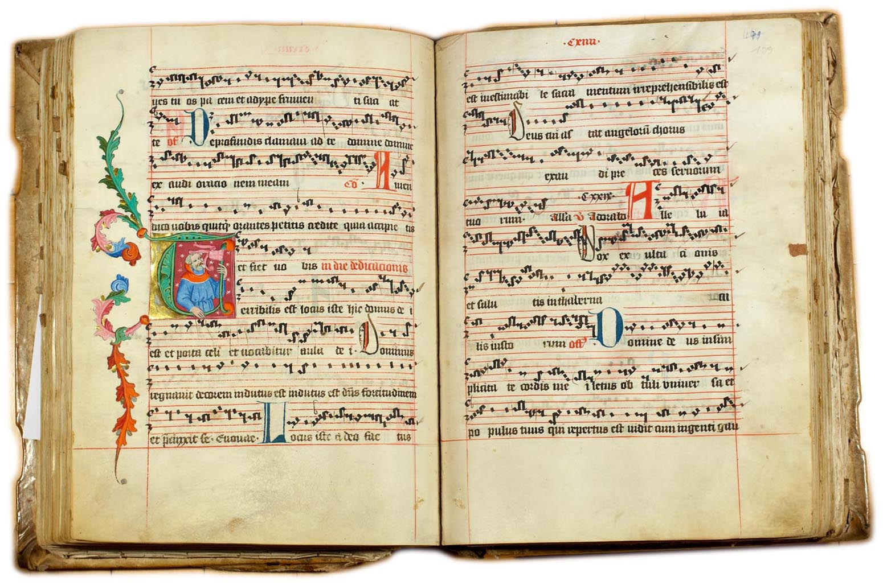
MISA
glavno bogoslužje Katoličke crkve
pjevani dijelovi mise pripadaju gregorijanskom koralu i na latinskom su jeziku
jedino stavak Kyrie ima grčki tekst
gradual – zbirka u kojoj su sakupljeni gregorijanski napjevi za misu

Slide 14
MISA
stalni, nepromjenjivi stavci mise = Ordinarium missae, ordinarij
Kyrie eleison (Gospodine, smiluj se) https://www.youtube.com/watch?v=aah_ITLw3R8
Gloria (Slava Bogu na visini)
Credo (Vjerovanje)
Sanctus (Svet)
Benedictus (Blagoslovljen)
Agnus Dei (Jaganjče Božji)

Slide 15
MISA
promjenjivi dijelovi, ovisno o blagdanu ili svecu kojemu je misa posvećena = proprium missae, proprij
Introit
Gradual
Aleluja
Sekvenca https://www.youtube.com/watch?v=vQ8zVV9G310
Oferetorij
posebna vrsta mise posvećena mrtvima naziva se requiem

Slide 16
NAČIN IZVOĐENJA NAPJEVA NA MISI
korali se na misi mogu izvoditi na nekoliko načina:
psalmodijski solo = svećenik pjeva sam
responzorijalno pjevanje = izmjenjuju se svećenik i zbor (solist naspram skupine)
antifonalno pjevanje = izmjenjuju se dva zbora (skupina naspram skupine)

Slide 17
NASTANAK VIŠEGLASJA
ako koralu dodamo jedan ili više glasova, nastaje višeglasni organum
glasovi se postupno osamostaljuju
rano višeglasje
Perotinus, 12./13. stoljeće, sklada prve poznate četveroglasne skladbe
♪ ♫ ♪ Perotinus, Magnus Liber Organi, Viderunt omnes
https://www.youtube.com/watch?v=aySwfcRaOZM

Slide 18
MISSA NOTRE DAME
Guillame de Machaut, 14. stoljeće
Misa Notre Dame – prva potpuno sačuvana višeglasna misa
pri skladanju, Machaut se koristio gregorijanskim koralom
♪ ♫ ♪ Machaut, Misa Notre Dame, Agnus Dei
https://www.youtube.com/watch?v=AKpexxzR4Ak

Slide 19
GREGORIJANSKI KORAL U MODERNOM RUHU...
♪ ♫ ♪ Gregorian, Wish you were here (Pink Floyd)
https://www.youtube.com/watch?v=T2XIh5bbX9U

